Slide 1
SISTEM RESPIRASI
(PERTUKARAN DAN TRANSPOR GAS)
Oleh : Fibria

Slide 2
Tujuan Bernafas
Memasok oksigen segar untuk diserap oleh darah dan mengeluarkan karbondioksida dari darah
Darah → sebagai sistem transpor untuk oksigen dan karbon dioksida antara paru-paru dan jaringan dengan sel dan jaringan mengangkut oksigen dari darah dan mengeliminasi karbon dioksida ke dalamnya (darah)

Slide 3
Pertukaran gas
Pertukaran gas di tingkat kapiler paru dan kapiler jaringan berlangsung secara difusi pasif sederhana oksigen dan karbon dioksida menuruni gradien tekanan parsial.
TEKANAN PARSIAL GAS→ Tekanan yang ditimbulkan secara independen oleh masing-masing gas dalam suatu campuran gas.
Tekanan parsial (P gas) → (PO2 = 160 mmHg dan PCO2 = 0,23 mmHg)

Slide 4
Gradien Tekanan Gas
Perbedaan tekanan parsial antara darah kapiler dan struktur sekitar
Terdapat gradien tekanan parsial antara udara alveolus dan darah kapiler paru
Terdapat gradien tekanan parsial antara udara alveolus dan darah kapiler paru
Terdapat gradien tekanan parsial antara kapiler sistemik dan jaringan sekitar
Gas selalu berdifusi menuruni gradien tekanan parsial dari daerah tekanan parsial tinggi ke daerah tekanan parsial rendah (difusi menuruni gradien konsentrasi)

Slide 5
PO2 dan PCO2 Alveolus
PO2 alveolus = 100 mmHg
PO2 atmosfer = 160 mmHg
PCO2 alveolus = 40 mmHg
PCO2 atmosfer = 0,23 mmHg

Slide 6
Gradien PO2 dan PCO2 Menembus
Kapiler Paru
Di paru :
→ Darah mengambil oksigen dan menyerahkan karbon dioksida
Proses tersebut terjadi dengan difusi menuruni gradien tekanan parsial antara darah dan alveolus
Darah yang masuk ke paru :
Yaitu darah vena sistemik, dimana darah tersebut baru kembali dari jaringan tubuh yang relatif miskin O2 (kurang O2), PO2 = 40 mmHg dan darah tersebut relatif kaya CO2, PCO2 = 46 mmHg

Slide 7
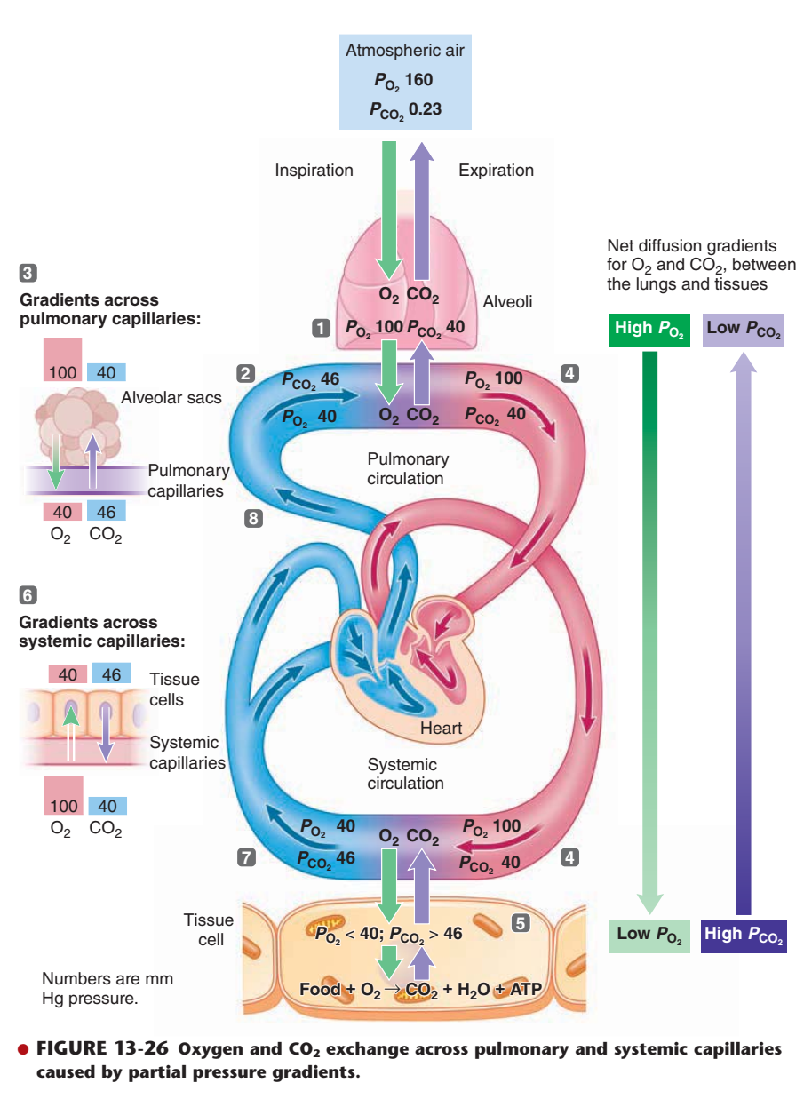
PO2 alveolus tetap relatif tinggi PCO2 alveolus tetap relatif rendah, karena sebagian udara dari alveolus ditukar dengan udara atmosfer baru setiap kali bernapas
Sebaliknya, darah vena sistemik yang masuk ke paru relatif rendah masuk ke paru relatif rendah dalam O2 dan tinggi dalam CO2 karena telah menyerahkan O2 dan menyerap CO2 di tingkat kapiler sistemik
Hal ini menciptakan gradien tekanan parsial antara udara alveolus dan darah kapiler baru yang memicu difusi pasif O₂ ke dalam darah dan CO₂ keluar darah sampai tekanan parsial darah dan alveolus setara
Karena itu, darah yang meninggalkan paru relative mengandung O₂ tinggi dan CO₂ rendah. Darah ini disalurkan ke jaringan dengan kandungan gas darah yang sama dengan ketika darah tersebut meninggalkan paru.
Tekanan parsial O₂ relatif rendah dan CO₂ relatif tinggi di sel jaringan yang mengonsumsi O₂ dan memproduksi CO₂.

Slide 8
6. Akibatnya, gradient tekanan parsial untuk pertukaran gas di tingkat jaringan mendorong perpindahan pasif O₂ keluar darah menuju sel untuk menunjang kebutuhan metabolik sel-sel tersebut dan juga mendorong pemindahan secara simultan CO₂ ke dalam darah.
7. Setelah mengalami keseimbangan dengan sel-sel jaringan, darah yang meninggalkan jaringan relatif mengandung O₂ rendah dan CO₂ tinggi.
8. Darah ini kemudian kembali ke paru untuk kembali diisi oleh O₂ dan dikeluarkannya CO₂ nya.

Slide 9
TRANSPOR GAS
Oksigen yang diserap oleh darah di paru harus diangkut ke jaringan untuk digunakan oleh sel. Sebaliknya, CO2 yang diproduksi di tingkat sel harus diangkut ke paru untuk dikeluarkan.
Metode Transpor Gas dalam Darah
Gas | Metode Transpor Gas dalam Darah | Persentase (%) yang dibawa
O2 | Larut secara fisik | 1,5
 | Berikatan dengan hemoglobin (Hb) | 98,5
CO2 | Larut secara fisik | 10
 | Berikatan dengan hemoglobin (Hb) | 30
 | Sebagai bikarbonat (HCO3-) | 60

Slide 10

Oksigen yang terikat ke Hb
Hemoglobin (Hb) :
Molekul protein yang mengandung besi dan terdapat di sel darah merah
Dapat melakukan ikatan yang longgar dan reversibel dengan oksigen
Ketika Hb tidak berikatan dengan O2 disebut dengan Hb tereduksi (deoksihemoglobin)
Ketika Hb berikatan dengan O2 disebut dengan oksihemoglobin (HbO2)

Slide 11
Sebagian besar CO2 diangkut dalam darah sebagai bikarbonat
Larut secara fisik
Terikat ke Hb
CO2 lebih larut daripada O2 dalam cairan plasma, maka proporsi CO2 yang larut secara fisik dalam darah lebih besar daripada O2
Hanya 10% dari CO2 total darah yang larut secara fisik
Sebanyak 30% dari CO2 berikatan dengan Hb untuk membentuk karbaminohemoglobin (HbCO2)
CO2 berikatan dengan bagian globin Hb sedangkan O2 berikatan dengan bagian hem
Hb tereduksi memiliki afinitas lebih besar terhadap CO2 daripada HbO2
Dengan demikian dibebaskannya O2 dari Hb di kapiler jaringan mempermudah penyerapan CO2 oleh Hb

Slide 12

CO2 sebagai bikarbonat (HCO3-)
Sebanyak 60% dari CO2 diubah menjadi bikarbonat (HCO3-) oleh reaksi kimia yang berlangsung di dalam sel darah merah :
Rx pertama : CO2 berikatan dengan H2O untuk membentuk asam karbonat (H2CO3). Reaksi ini berlangsung lambat dalam plasma tetapi sangat cepat di dalam sel darah merah karena adanya enzim karbonat anhidrase yang mengkatalisis dan mempercepat reaksi.
Sebagian molekul asam karbonat secara spontan terurai menjadi ion hidrogen (H+) dan ion bikarbonat (HCO3-).
HCO3- lebih larut dalam darah daripada CO2

Slide 13
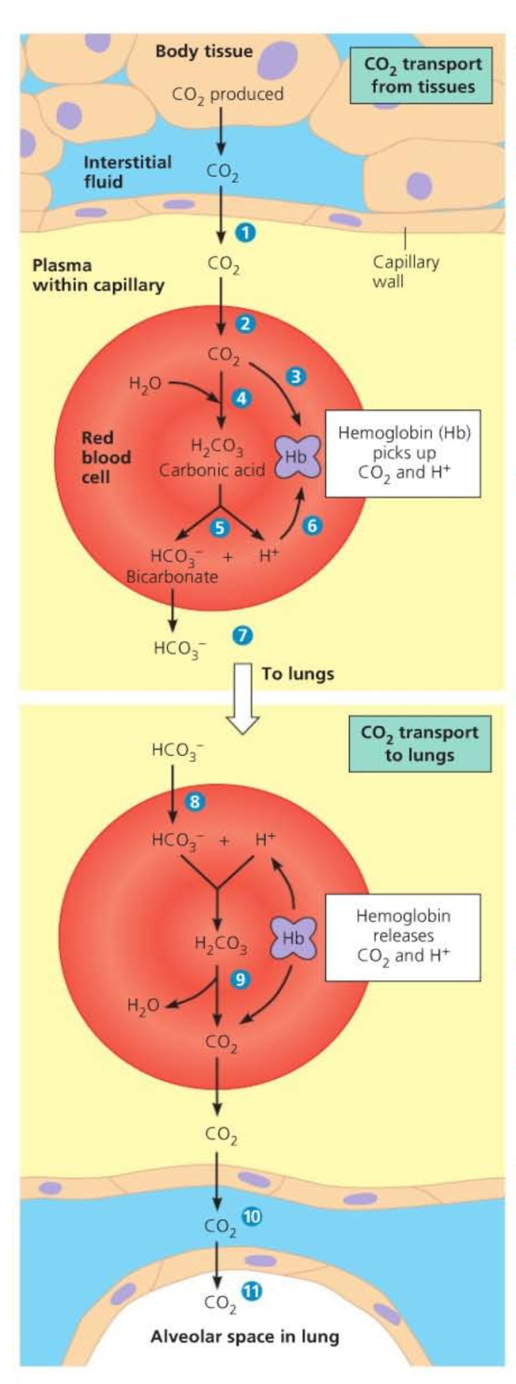
Karbon dioksida yang dihasilkan oleh jaringan-jaringan tubuh berdifusi ke dalam cairan interstisial dan plasma.
Kurang lebih 90% CO₂ berdifusi ke dalam sel darah merah, menyisakan kurang lebih hanya 10% dalam plasma sebagai CO₂ terlarut.
Sebagian CO₂ diikat dan ditranspor oleh hemoglobin
Akan tetapi, sebagian besar CO₂ bereaksi di dalam sel darah merah, membentuk asam karbonat (H₂CO₃). Reaksi ini dikatalisis oleh karbonat anhydrase dalam sel darah merah.
Asam karbonat berdisosiasi ke dalam ion bikarbonat (HCO3⁻) dan ion hydrogen (H⁺).
Hemoglobin mengikat sebagian besar H⁺ dari H₂CO₃, sehingga mencegah mengasamkan darah.
Sebagian besar HCO₃⁻ berdifusi ke dalam plasma, dimana ion tersebut diangkut dalam aliran darah menuju paru-paru.
Di paru-paru HCO₃⁻ berdifusi dari plasma ke dalam sel darah merah, berkombinasi dengan H⁺ yang dilepaskan dari hemoglobin dan membentuk H₂CO_{3.}
Asam karbonat kikonversi lagi menjadi CO₂ dan air. CO₂ juga dilepaskan dari hemoglobin.
CO₂ berdifusi ke dalam plasma dan cairan interstisial.
CO₂ juga berdifusi ke dalam rongga alveoli, dan dari situ dibuang saat ekshalasi. Pengurangan kadar CO₂ dalam plasma mendorong penguraian H₂CO₃ menjadi CO₂ dan air dalam sel darah merah (lihat langkah 9), pembalikan reaksi yang terjadi di dekat jaringan tubuh.

